Slide 1
Trình bày các modun chính của hệ thống
ESchoolink

Slide 2
Mô đun quản lý hệ thống

Slide 3
Mô đun quản lý hệ thống
Quản lý nhóm người dùng
Quản lý người sử dụng
Phân quyền nhóm
Ủy quyền
Sao lưu dữ liệu
Phục hồi dữ liệu
Lưu vết

Slide 4
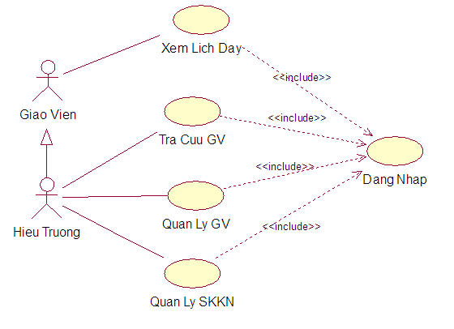
Mô đun quản lý giáo viên

Slide 5
Mô đun Quản lý giáo viên
Xem lịch dạy
Quản lý giáo viên
Quản lý sáng kiến kinh nghiệm

Slide 6
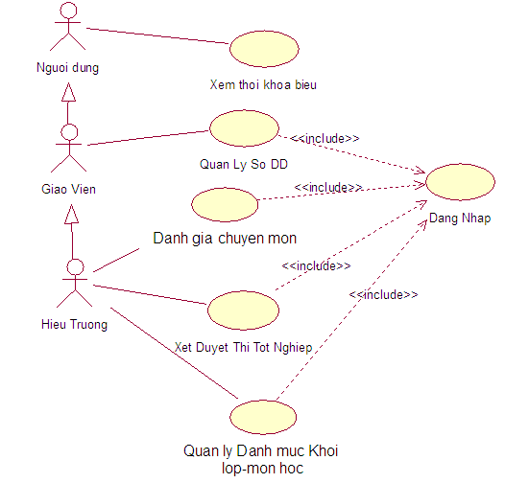
Quản lý chuyên môn

Slide 7
Quản lý chuyên môn
Xem thời khóa biểu
Quản lý sổ điểm danh
Đánh giá chuyên môn
Xét duyệt thi tốt nghiệp
Quản lý danh mục khối lớp-môn học

Slide 8
Chức năng quản lý học sinh
Đăng nhập
Quản lý hồ sơ cá nhân
Xem học bạ
Xem điểm
Quản lý điểm
Tìm kiếm học sinh
Quản lý học sinh
Đánh giá thi đua học sinh
Đánh giá học lực
Quản lý học sinh cá biệt
Xét hạnh kiểm
Quản lý học sinh bỏ học
Xếp thứ hạng
Quản lý học sinh thi lại
Đánh giá thi đua của lớp
Cập nhật hồ sơ chuyển trường
Xét lên lớp lưu ban
Cập nhật hồ sơ chuyển lớp

Slide 9
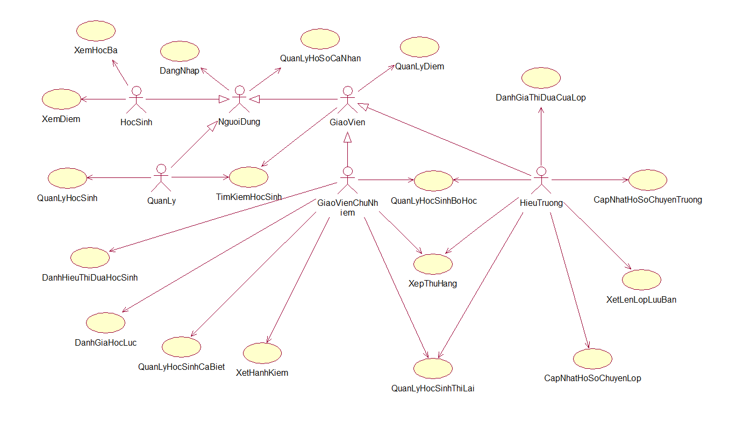
Chức năng quản lý học sinh

Slide 10
Mô hình hệ thống
BPEL module
SMS
Database
Postgres
Composite Application
Services
Web Client
EJB module

